Slide 1
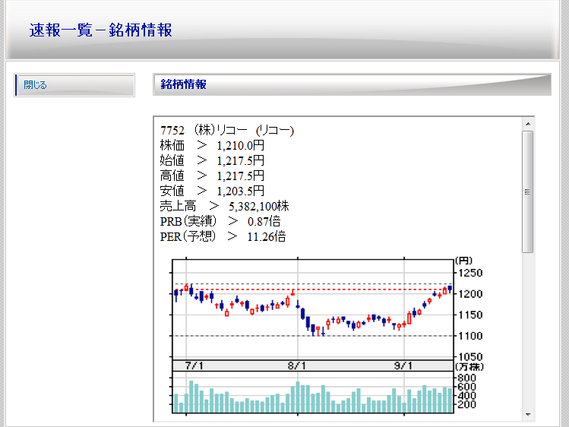
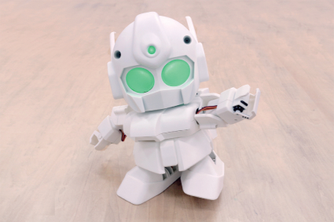
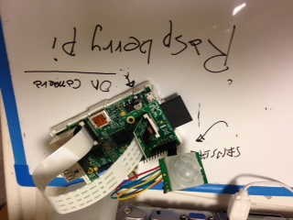
システム名： かいしゃの窓
学校名
産業技術大学院大学
チーム名
Ｋ－ｐｒｏｊｅｃｔ
使用機器
プロジェクター、カメラモジュール、人感センサ、RAPIRO(※Raspberry-pi基盤で動作するロボット）
概要
◆ 大画面プロジェクタを窓に見立て、速報を投影するシステム（適用例：企業向け監視ｿﾘｭｰｼｮﾝ、店頭株価ﾎﾞｰﾄﾞ、ﾊﾞﾘｱﾌﾘｰ展示機構）
【特徴】★Webソケット通信によるサーバ→クライアント方向へのＰｕｓｈ通信機構を主軸としたソリューション
・用途にあわせて投影情報のカスタマイズが可能。プロジェクタ操作管理画面に認証を施し、セキュリティにも配慮
・数台のRaspberry-pi（名刺サイズ基盤：価格4～5000円）で構成され低コスト・低エネルギー実現。機器拡張も容易
・バックアップやシステム障害後のリカバリも簡易に行える設計。保守・運用に余計なコストをかけないシステムを志向
・オプション機能として、ロボットへの組込も可能な音声認識システムと読み上げ機能を搭載。お客様の満足度向上を図る
リアルタイム情報配信機能
音声認識・発話機能
低コスト監視システム
店頭設置株価ボードやイベントに
オフィスのバリアフリー化に
企業向監視ソリューションに

